Slide 1

#наставаназанимљивначин
Индивидуални радови ученика - колективна творевина: занњем у славу књиге и ауторских права
Одељење 3-2
Наставник: Александра Секулић
Економско - трговинска школа Кула
Notes:
NOTE: Want a different image on this slide? Select the picture and delete it. Now click the Pictures icon in the placeholder to insert your own image.

Slide 2

Циљеви и исходи пројектне наставе
Циљеви
Систематизација знања о међуратној књижевности кроз индивидуални рад и групни, самостално креирање садржаја, изградњу знања, сарадњу и употребу ИКТ-а
Обележавање Светског дана књиге и ауторских права
Исходи - ученици ће моћи да:
Систематизују знања из међуратне књижевности;
Користе раније стечена знања;
Доносие закључке на основу стечених знања, истраживања и сопственог искуства;
Критички мисле (посматрају, повезују, разликујује битно од мање битног, закључују, издвајају битно);
Решавају проблеме (проналазе и користие различите начине и методе решавања проблема);
Користе различите е-алате за сарадњу и креирање;
Визуелизују закључке и креирају продукт рада (пауер поинт презентацију, асоцијацију, анаграм, осмосмерку, сликовницу, ребусе, );
Представе продукте рада и резултате сопственог истраживања у оквиру видео - часа.

Slide 3
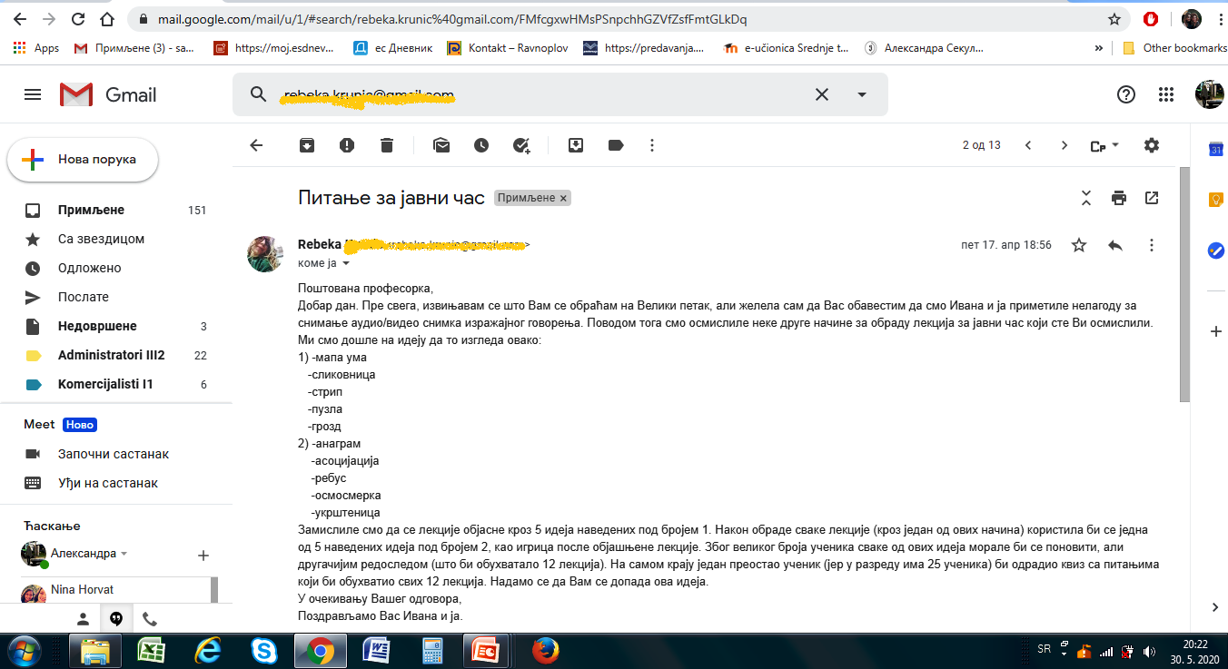
Активности
Ученици
Наставник
Заједничке
Ученици | Наставник | Заједничке
Систематизују знања; воде пројекат | Даје задатке | Сарадња
Креирају | Помаже | Комуникација
Сарађују | Сарађује | Реализовање часа
Излажу , презентују | Прати , по потреби коригује | Систематизовање знања
Решавају проблеме | Координира | Евалуација
Обележавање светског дана
књиге и ауторских права

Slide 4

Како обележити Светски дан књиге и ауторских права?
Прва идеја:
Наставник – предложио је да сви ученици одељења изражајно читају одломке дела међуратне књижевности која су оставила утисак на њих (систематизација) , да се сниме и монтирају видео дужине до три минута; да објављивањем снимака на јутјуб каналу обележе Светски дан књиге и ауторских права; на видео часу да образложе избор и прокоментаришу дело и аутора.
Друга идеја:
Ученици - лекције систематизовати помоћу мапа ума, сликовница, стрипа, пузли, грозда: након сваке лекције игрица за проверу, све да креирају сами и објединеу заједничку пауер поинт презентацију; сваки ученик учествује у заједничком раду индивидуалним радом; крају један ученик креира квиз са питањима који би обухватио сва дела и ауторе (провера); на видео часу образлагање радова, коментарисање и евалуација рада.
Пошто је друга идеја ученика била израз њихових интересовања, тежњи, и у складу са њиховим могућностима, прихваћена је; припрема материјала трајала је две недеље.

Slide 5
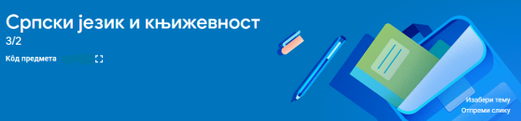
Ток пројектне наставе
1. недеља
2. недеља
3. недеља
4. недеља
1. Корак
Избор начина рада
Избор е-алата
Договор око начина комуникације
Избор ученика вођа пројекта
2. Корак
Индивидуални рад ученика
Међусобна сарадња на изради заједничке презентације материјала
Праћење динамике рада
3. Корак
Сарадња у гугл-учионици; креирање презентације;кориговање према саветима ментора
ФБ група “Администратори у свету књижевности”
4. Корак
Видео-час; зум конференција; систематизација градива; презентовање
Објављивање рада на Светски дан књиге и ауторских права. 23. 4. 2020.

Slide 6
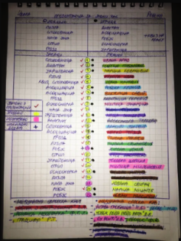
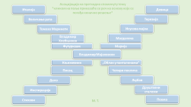
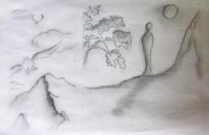
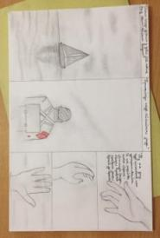
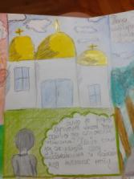
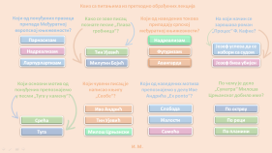
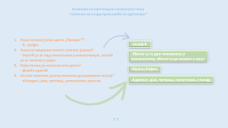
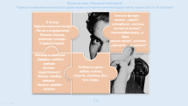
Израда пауер поинт презентације
Евиденција ученика вођа пројекта о врстирадова
и роковима предаје
Израда индивидуалних стваралачких задатака ученика уз помоћ е-алата;
Сарадања на изради презентације;
Креирање гроздова, сликовница, илустрација, асоцијација, ребуса, анагарама, осмосмерки, квиза).

Slide 7

Презентовање резултата
23 ученика креирало је 24 слајда на којима су на различите начине систематизовали знања међуратне књижевности – сваки слајд је могућност да обнове знања о одређеном књижевном делу, аутору, да се провери знање о мотивима, идејама, елементима дела поменуте епохе;
Последњи слајд је квиз у којем су сабрани сви кључни моменти садржаја саме презентације и својеврсна провера систематизованих знања ;
Од 25 ученика одељења 3-2 у раду је учествовало 23 ученика, а 2 ученика нису урадила свој задатак. Њихов део посла урадиле су две ученице вође активности одељења у целини и оне које су пратиле активности и водиле евиденцију о томе.
За часове излагања требало је да користимо апликацију/програм зум; међутим, ученицима овог одељења није одговарао видео час; рад смо објавили преко гугл – презентације и на блогу наставника “Речпоречучионица”, а затим и на сајту школе, 23. 4. 2020, на Светски дан књиге и ауторских права.

Slide 8

Самопроцена и процена
Ученици су били врло задовољни продуктима рада., наставник, такође. Посебно је значајно што су читав процес сами водили и спровели. Показали су да су савладали знања и из предмета и савладали информатичке али и многе друге вештине;
Показали су заједништво, организованост и одговорност;
Способност да доносе одлуке самостално и да самостално управљају процесом учења;
Ученици су проценили да су осмислили занимљивији и подстицајнији начин да се градиво суистематизује, да су се захваљујући оваквим задацима више потрудили и стекли нове вештине;
Драгоцено им је било што сам имала поверења у њих.

Slide 9



Мото – Магија је и у рукама добро усмераваних ученика
Видео плеј-листа о часу отвара се кликом на иконицу испод
Слика је преузета са сајта Самообразовање

